Slide 1

Муниципальное общеобразовательное учреждение
«Туимская средняя общеобразовательная школа №3»
Формирование инженерного мышления у учащихся на уроках информационно- технологического цикла через техники формирующего оценивания
Автор:
Шаймаер Л.Ф. учитель математики МБОУ Туимская СШ№3

Slide 2



Инженерное мышление
-это системное творческое техническое мышление, позволяющее видеть проблему целиком с разных сторон, видеть связи между её частями.

Slide 3

Алгоритм работы учителей математики
1 шаг: планирование образовательных результатов по каждой теме;
2 шаг: определение «реперных точек» каждой темы;
3 шаг: определение в рамках программы обучения тем, при изучении которых целесообразно использование листов обратной связи;
4 шаг: предъявление учащимся планируемых образовательных результатов;
5 шаг: разработка листов обратной связи для каждой «реперной точки»;
6 шаг: использование листов обратной связи для оценки образовательных результатов и организации самооценки учащихся: промежуточное комментирование результатов выполнения учащимся задания (одно-два), работа учащегося над заданием с учетом комментариев, собеседование с учащимися по поводу образовательных результатов;
7 шаг: итоговое оценивание образовательных результатов в рамках темы, выставление отметки.

Slide 4
Лист обратной связи как инструмент формирующего оценивания позволяет учащемуся:
- ставить собственные цели в освоении учебного материала и планировать деятельность по их достижению;
- получать обратную связь о результатах своей деятельности без окончательной отметки;
- получать комментарии, позволяющие спланировать деятельность по достижению результата более высокого уровня;
- овладевать алгоритмом оценки собственного продвижения.

Slide 5
Результаты использования листов обратной связи на уроках математики в 6б классе по теме: «Сложение и вычитание обыкновенных дробей с разными знаменателями»
Количество учащихся, принявших участие в работе - 17
Успеваемость ( с применением формирующего оценивания) - 100%
Успеваемость ( без применения формирующего оценивания) - 100%
Качество знаний (с применением формирующего оценивания) - 85%
Качество знаний (без применения формирующего оценивания) - 75%

Slide 6
Тема «Сложение и вычитание обыкновенных дробей»
Цель: научить складывать и вычитать обыкновенные дроби
В результате изучения темы ученик
Должен знать: правила сложения и вычитания обыкновенной дроби
Должен уметь:
складывать и вычитать обыкновенные дроби , применять знания в нестандартной ситуации
Определение реперных точек:
Сложение и вычитание обыкновенных дробей
Критерии оценок
Воспроизведение -1 балл
Понимание -2 балл
Применение - 4 балл
Анализ - 6 балл
Синтез - 8 балл

Slide 7
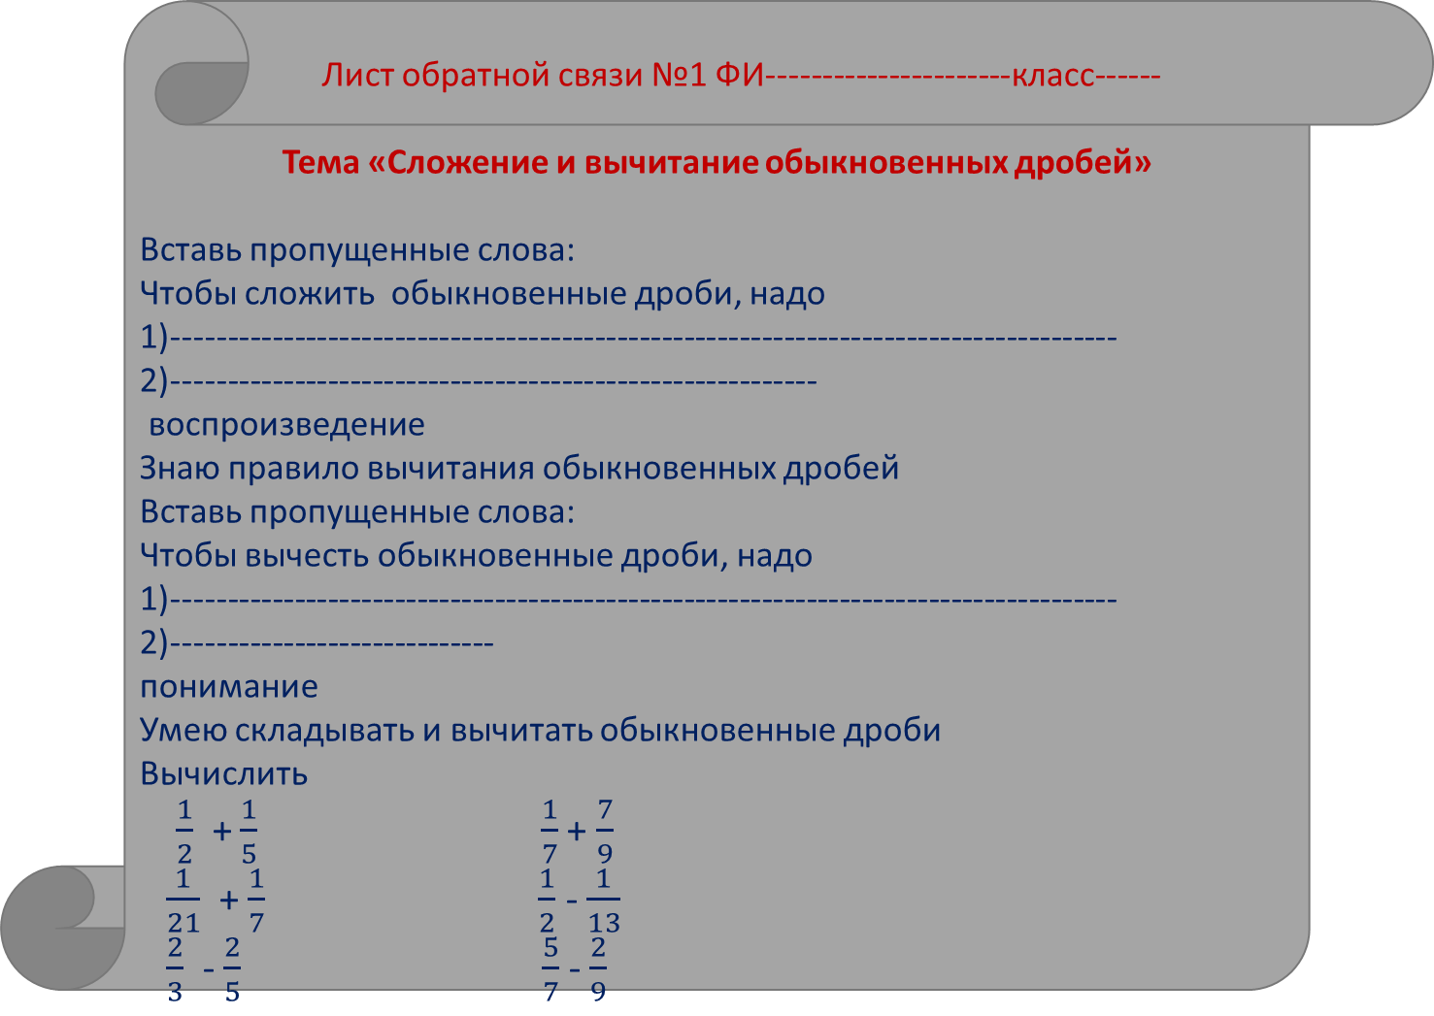
Лист обратной связи №1 ФИ----------------------класс------
Тема «Сложение и вычитание обыкновенных дробей»
Вставь пропущенные слова:
Чтобы сложить обыкновенные дроби, надо
1)-------------------------------------------------------------------------------------
2)----------------------------------------------------------
воспроизведение
Знаю правило вычитания обыкновенных дробей
Вставь пропущенные слова:
Чтобы вычесть обыкновенные дроби, надо
1)-------------------------------------------------------------------------------------
2)-----------------------------
понимание
Умею складывать и вычитать обыкновенные дроби
Вычислить
$\frac{1}{2}$ + $\frac{1}{5}$ $\frac{1}{7}$ + $\frac{7}{9}$
$\frac{1}{21}$ + $\frac{1}{7}$ $\frac{1}{2}$ - $\frac{1}{13}$
$\frac{2}{3}$ - $\frac{2}{5}$ $\frac{5}{7}$ - $\frac{2}{9}$

Slide 8
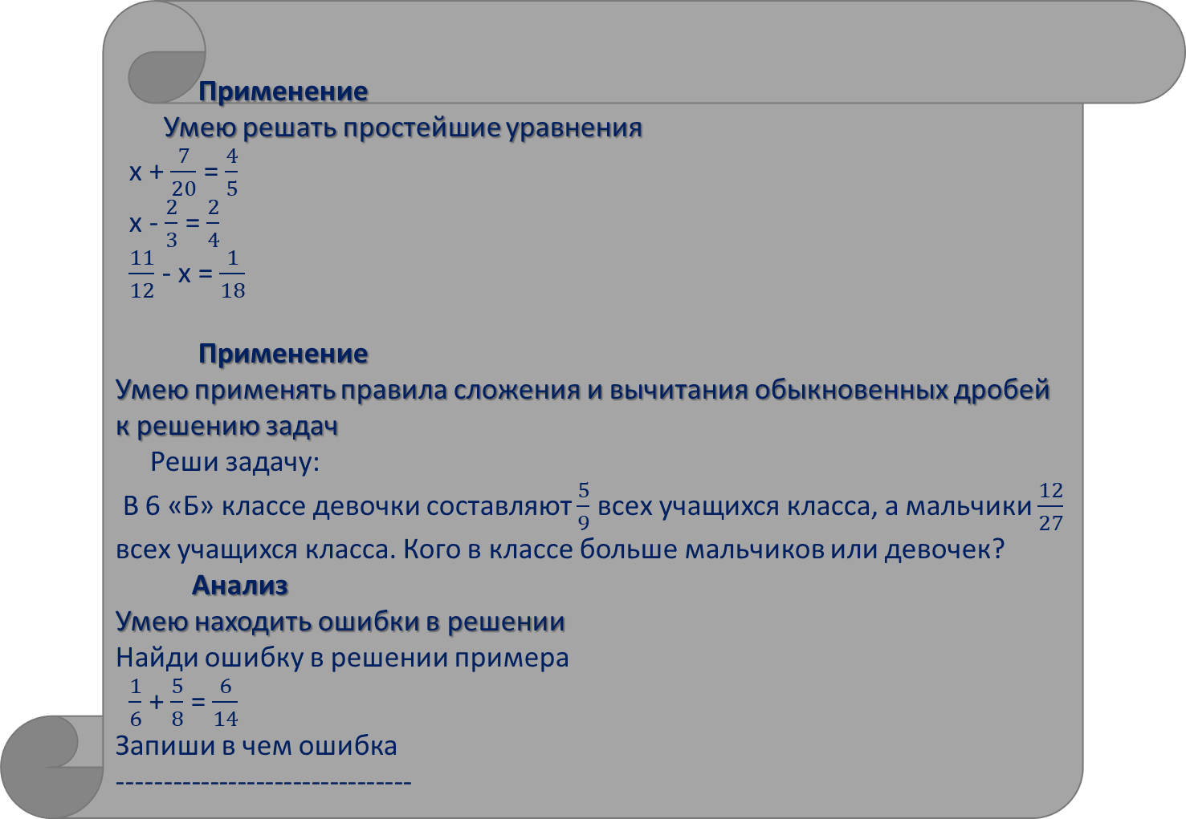
Применение
Умею решать простейшие уравнения
х + $\frac{7}{20}$ = $\frac{4}{5}$
х - $\frac{2}{3}$ = $\frac{2}{4}$
$\frac{11}{12}$ - х = $\frac{1}{18}$
Применение
Умею применять правила сложения и вычитания обыкновенных дробей к решению задач
Реши задачу:
В 6 «Б» классе девочки составляют $\frac{5}{9}$ всех учащихся класса, а мальчики $\frac{12}{27}$ всех учащихся класса. Кого в классе больше мальчиков или девочек?
Анализ
Умею находить ошибки в решении
Найди ошибку в решении примера
$\frac{1}{6}$ + $\frac{5}{8}$ = $\frac{6}{14}$
Запиши в чем ошибка
--------------------------------

Slide 9
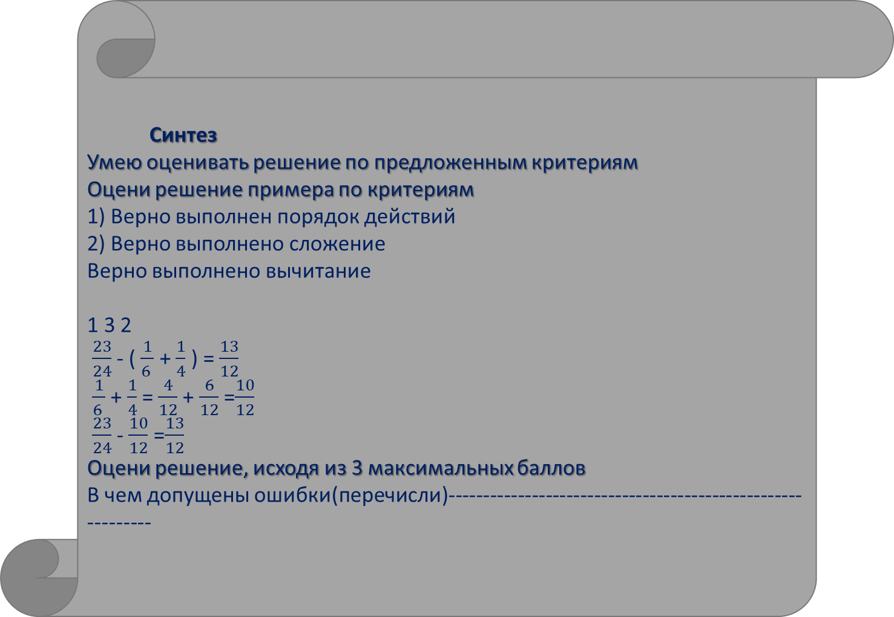
Синтез
Умею оценивать решение по предложенным критериям
Оцени решение примера по критериям
1) Верно выполнен порядок действий
2) Верно выполнено сложение
Верно выполнено вычитание
1 3 2
$\frac{23}{24}$ - ( $\frac{1}{6 }$ + $\frac{1}{4}$ ) = $\frac{13}{12}$
$\frac{1}{6 }$ + $\frac{1}{4}$ = $\frac{4}{12}$+ $\frac{6}{12}$ =$\frac{10}{12}$
$\frac{23}{24}$ - $\frac{10}{12}$ =$\frac{13}{12}$
Оцени решение, исходя из 3 максимальных баллов
В чем допущены ошибки(перечисли)------------------------------------------------------------

Slide 10
Домашнее задание:
П.10 №2.192(а-г), №2.193(а-г)№2.194

Slide 11
Техника «Составления теста»
Составление тестов представляет собой индивидуальную творческую работу учащегося, которая проявляет не только его знания, подготовленность, но и мотивацию.
Этапы использования тестов:
-этап закрепления материала;
- этап изучения нового материала;
- этап выполнения домашнего задания.

Slide 12
Шкала оценивания тестов:
1 балл – вопрос на фактическое знание по данной теме.
2 балла – вопрос на применение фактического знания по данной теме.
3 балла – вопрос, требующий приведения примера.
4 балла – вопрос, требующий объяснения, которого не было на уроках или в учебнике.
5 баллов – вопрос-задача, не слишком громоздкий в формулировке и не требующий дополнительных записей при решении.
1 балл может быть присужден за оригинальность каждому

Slide 13

СПАСИБО
ЗА ВНИМАНИЕ!!!

